Slide 1
COMUM ACORDO EM DISSIDIO COLETIVO IRDR nº 1000907-30.2023.5.00.0000
Viviann Brito Mattos
Procuradora Regional do Trabalho MPT/RJ
Coordenadora Nacional de Promoção da Liberdade Sindical e do Diálogo Social (CONALIS)

Slide 2
A sindicalização, a negociação coletiva e a greve interligam-se de tal maneira que uns explicam os outros, em virtude de perseguirem os mesmos objetivos, a tutela das partes e a procura de sempre maiores faixas de paridade nas relações e nas condições negociais. São fundamentais para o equilíbrio das relações de trabalho, para a promoção da justiça social e para o desenvolvimento econômico do país.
Direitos Fundamentais
(Direito Coletivo do Trabalho)
Liberdade sindical
Negociação coletiva
Greve
D E M O C R A C I A

Slide 3
Negociação Coletiva
A negociação coletiva de trabalho é um processo substantivo que envolve negociações entre um ou mais empregadores ou organizações de empregadores e um ou mais sindicatos profissionais, revelando-se a base de todo diálogo social. Além de se apresentar como uma expressão da vontade coletiva sem fugir dos parâmetros constitucionais, a negociação coletiva pode concretizar a criação de normas que visam a melhoria das condições de trabalho

Slide 4
MÚLTIPLOS ASPECTOS DA NEGOCIAÇÃO COLETIVA
A Constituição vigente foi a primeira a tratar da negociação coletiva em seus múltiplos aspectos:
a) como espécie do gênero “solução pacífica das controvérsias” para alcançar a “harmonia social e comprometida” (Preâmbulo);
b) quanto a seus atores (art. 8º , VI);
c) reconhecendo a autonomia privada coletiva;
d) como mecanismo exclusivo para a flexibilização de direitos (art. 7º VI, XIII e XIV); e
d) aludindo às formas de heterocomposição, quando fracassado o diálogo direto (art. 114, §§ 1º e 2º).
Tão inigualável quantidade de comandos sobre o tema, sistematicamente interpretados, leva o operador do direito e os agentes coletivos a captar a sinalização emitida pelo legislador constituinte no sentido de valorizar a negociação coletiva na determinação das condições de trabalho e exercitá-la como forma democrática de entendimento harmônico e comprometido.

Slide 5
Sob o prisma das normas internacionais, a temática ganha relevo na Convenção nº 87; na Convenção nº 98 da OIT,; e na Convenção nº 154 da OIT sobre o incentivo à negociação coletiva. As duas últimas, aprovadas e ratificadas pelo Brasil em 1952 e 1992, respectivamente, estabelecem que:
Artigo 4º. Devem ser tomadas as medidas adequadas às condições nacionais, sempre que for necessário, para encorajar e promover o maior desenvolvimento e utilização de processos de negociação voluntária entre empregadores ou organizações de empregadores e organizações de trabalhadores, com o objetivo de regulamentar os termos e condições de emprego por este meio as condições de emprego. (Convenção nº 98)
Artigo 2º. Para efeito da presente Convenção, a expressão "negociação coletiva" compreende todas as negociações que tenham lugar entre, de uma parte, um empregador, um grupo de empregadores ou uma organização ou várias organizações de empregadores, e, de outra parte, uma ou várias organizações de trabalhadores, com o fim de:
a) fixar as condições de trabalho e emprego; ou
b) regular as relações entre empregadores e trabalhadores; ou
c) regular as relações entre os empregadores ou suas organizações e uma ou várias organizações de trabalhadores, ou alcançar todos estes objetivos de uma só vez. (Convenção nº 154)

Slide 6
PRINCÍPIOS DA NEGOCIAÇÃO COLETIVA
1º - Princípio da inescusabilidade negocial. A função precípua dos atores sociais é vocalizar e debater os reais interesses do grupo que representa, objetivando alcançar uma composição consensual. Essa finalidade, imanente às entidades representativas, de que são exemplos conspícuos os sindicatos, obsta que a negociação coletiva seja rechaçada ao primeiro aceno. Negá-la corresponde a negar a própria existência do ente coletivo e a desprestigiar exatamente o diálogo social que a Carta Política de 88 valorizou – como nenhuma outra fez.
2º - Princípio da boa-fé. A boa-fé na negociação coletiva deve estar presente na fase de discussão do instrumento normativo autocomposto. Cumpre às partes concentrar energias e canalizar esforços para que o diálogo chegue a uma conclusão com êxito. O princípio da boa-fé não revela-se apenas na disposição da parte para negociar, analisar propostas adequadamente formuladas e contrapropor. Está contido, com muita freqüência, no modo pelo qual o acordo e a convenção coletiva de trabalho são redigidos e também é aferível na fase de fiel execução do pactuado.
Incentivando a negociação coletiva, incorpora-se, intrinsecamente, o dever geral de boa-fé objetiva, impondo às partes uma conduta orientada pela preservação do equilíbrio entre a empresa (ou sindicato da categoria econômica) e o sindicato dos trabalhadores e das trabalhadoras. Derivados do princípio da boa-fé objetiva, os deveres de lealdade e transparência nas negociações coletivas visam garantir a equidade substancial entre os participantes na definição dos elementos relacionados ao trabalho. Isso é feito para evitar a concretização de comportamentos que possam resultar em uma desvantagem desproporcional de uma das partes durante esses procedimentos.

Slide 7
PRINCÍPIOS DA NEGOCIAÇÃO COLETIVA
2º - Princípio da boa-fé. O Comitê de Liberdade Sindical do Conselho de Administração da OIT reforça esse entendimento, indicando que o princípio da boa-fé, intrínseco à negociação coletiva, exige e presume que as partes ajam com o real propósito de estabelecer normas em comum acordo para regular as relações de trabalho, colaborando mutuamente e discutindo propostas de forma efetiva e em tempo hábil. Transcreve-se, por oportuno, os Verbetes nº 934, 935, 936, 938 e 1.071 daquele Colegiado:
934. O Comitê recorda a importância concedida à obrigação de negociar de boa fé para a manutenção de um desenvolvimento harmonioso das relações profissionais.
935. É importante que tanto os empregadores quanto os sindicatos participem das negociações de boa fé e que façam todo o possível para obterem um acordo, e a celebração de negociações verdadeiras e construtivas é necessária para o estabelecimento e para a manutenção de uma relação de confiança entre as partes.
936. Tanto os empregadores como os sindicatos devem negociar de boa fé, realizando esforços para chegar a um acordo, e a existência de relações de trabalho satisfatórias depende primordialmente da atuação recíproca das partes e de sua confiança mútua.

Slide 8
PRINCÍPIOS DA NEGOCIAÇÃO COLETIVA
2º - Princípio da boa-fé. O Comitê de Liberdade Sindical do Conselho de Administração da OIT reforça esse entendimento, indicando que o princípio da boa-fé, intrínseco à negociação coletiva, exige e presume que as partes ajam com o real propósito de estabelecer normas em comum acordo para regular as relações de trabalho, colaborando mutuamente e discutindo propostas de forma efetiva e em tempo hábil. Transcreve-se, por oportuno, os Verbetes nº 934, 935, 936, 938 e 1.071 daquele Colegiado:
938. Ainda que a atitude conciliadora ou intransigente adotada por uma das partes ante as reivindicações de outra seja matéria de negociação entre as partes, tanto os empregadores como os sindicatos devem negociar de boa fé realizando esforços para chegar a um acordo.
1.071. Destaca-se a importância de que nas consultas reine a boa fé, a confiança e o respeito mútuo e que as partes tenham tempo suficiente para expressar seus pontos de vista e discuti-los em profundidade com o objetivo de poderem obter um compromisso adequado.

Slide 9
PRINCÍPIOS DA NEGOCIAÇÃO COLETIVA
4º - Princípio da razoabilidade. É um princípio geral do Direito com aplicação específica à negociação coletiva. Também denominado de princípio da racionalidade, consiste em agir conforme a razão, com moderação, de modo justo, ponderado e sensato.
5º - Princípio da paz social. Consiste na trégua implicitamente assumida pelas partes ao assinarem o instrumento normativo que compõe os interesses transacionados na negociação coletiva concluída com sucesso. Embora a paz social deva persistir enquanto vigente o instrumento normativo, sua abrangência transcende o conteúdo do acordo ou da convenção coletiva, objetivamente considerados. Precisamente porque o processo negocial é evolutivo, com transigência de parte a parte sobre interesses em debate, a paz social recobre todas as matérias postas sobre a mesa de negociação. Outro aspecto a considerar quanto à paz social durante a vigência do instrumento normativo: essa regra não é inflexível. A paz social prevalece enquanto o cenário econômico não sofre modificação superveniente, imprevisível e substancial, geradora do desequilíbrio das prestações pactuadas.

Slide 10
Recusa arbitrária em participar da negociação coletiva
recusa desprovida de fundamento
manifestada por mero capricho ou por má-fé
objetivo de frustrar a autocomposição
viola o princípio da inescusabilidade negocial e o princípio da boa-fé e suas derivações que são os deveres da lealdade e transparência, acobertando-se a parte de justificativas vazias para rejeitar a negociação

Slide 11
Recusa arbitrária em participar da negociação coletiva
GREVE
DISSÍDIO COLETIVO
Art. 114, §2º, CF/88. Recusando-se qualquer das partes à negociação coletiva ou à arbitragem, é facultado às mesmas, de comum acordo, ajuizar dissídio coletivo de natureza econômica, podendo a Justiça do Trabalho decidir o conflito, respeitadas as disposições mínimas legais de proteção ao trabalho, bem como as convencionadas anteriormente.

Slide 12
Dissídio coletivo é “ação judicial por meio da qual a Justiça do Trabalho aprecia e julga um conflito coletivo de trabalho, primordialmente, com fulcro no poder normativo, isto é, mediante uma atividade regulamentar consistente na faculdade de estabelecimento de normas e condições de trabalho para reger as relações individuais e coletivas de trabalho entre trabalhadores e empregadores representados (...)”

Slide 13
Sindicatos
Ação civil pública/coletiva
Legitimação (extra)ordinária, pois busca-se interesses transindividuais (difusos ou coletivos) ou individuais homogêneos.
Ações plúrimas
Dissídios coletivos
Representação legal para solucionar um conflito por meio da criação de normas e condições de trabalho que regularão a relação trabalhista entre as partes.
Litisconsórcio ativo facultativo e cada trabalhador possui seus próprios interesses – Interesse individual heterogêneo

Slide 14
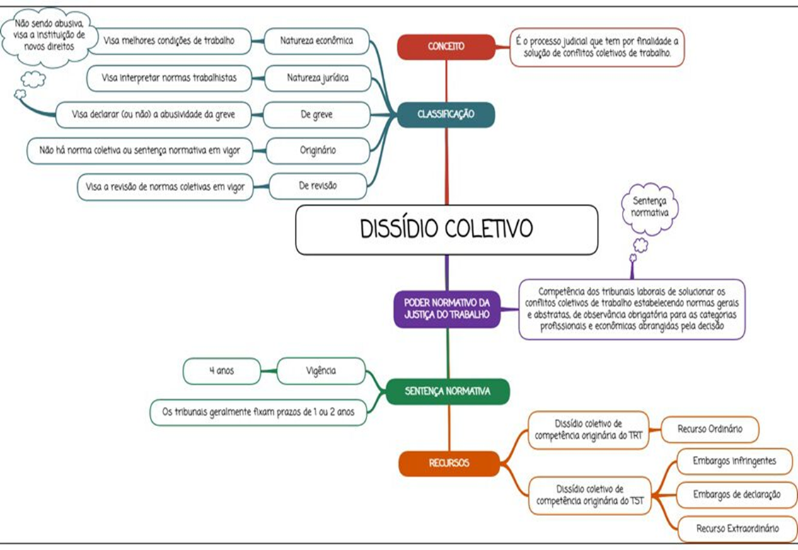

Slide 16
Comum acordo em Dissídio coletivo
Para o Ministro Alexandre de Moraes, o comum acordo é “uma condição procedimental, isto é uma condição especial da ação”, ao lado das condições genéricas da ação (legitimidade e o interesse de agir) pois não há um óbice à apreciação da pretensão coletiva trazida em juízo, ou seja, não se trata de um requisito de validade da relação jurídica processual, mas uma condição prévia para a apreciação da pretensão.

Slide 17
Comum acordo em Dissídio coletivo
Tanto o STJ quanto no STF, tem entendimento no sentido e que "a representação, nos crimes de ação penal pública condicionada, não exige maiores formalidades, sendo suficiente a demonstração inequívoca de que a vítima tem interesse na persecução penal. Dessa forma, não há necessidade da existência nos autos de peça processual com esse título, sendo suficiente que a vítima ou seu representante legal leve o fato ao conhecimentos das autoridades.” (AgRg no HC 435.751/DF, Rel. Ministro NEFI CORDEIRO, SEXTA TURMA, julgado em 23/08/2018, DJe 04/09/2018).

Slide 18
Comum acordo em Dissídio coletivo
Trazendo esse entendimento para o caso do “comum acordo” e guardadas as devidas peculiaridades, dispensa maiores formalidades, não precisando ser exercido por escrito e, muito menos, com petição em conjunto, nem mesmo a prévia e expressa anuência do suscitado, bastando, na prática, qualquer ato que, de alguma forma, demonstre a concordância de ambas as partes, o que pode se dar por meio de manifestações verbais, atos que indiquem claramente a intenção de resolver o conflito, ou até mesmo através de comportamentos que demonstrem a aceitação, ainda que tácita.

Slide 19
Comum acordo em Dissídio coletivo
A opção constitucional pelo dissídio coletivo como última instância se justifica pela necessidade de fortalecer a negociação direta entre os próprios atores sociais — empregadores e trabalhadores —, que são os mais qualificados para compreender as especificidades de suas próprias relações de trabalho. A intervenção do Poder Judiciário, embora necessária em casos de impasse, deve ser vista como um mecanismo excepcional e residual, quando fracassarem as tentativas de negociação direta e arbitragem voluntária, com vistas a privilegia-se a negociação coletiva prévia, por sua importância estratégica para um sistema de relações de trabalho moderno e para a promoção da justiça social.

Slide 20
DA MÁ-FÉ NA RECUSA À NEGOCIAÇÃO COLETIVA E AO COMUM ACORDO
A recusa em participar das negociações de forma arbitrária ou sem justificativa válida infringe o princípio da boa-fé objetiva orienta que ambas as partes ajam com transparência, lealdade e disposição genuína para negociar. e compromete os fundamentos da negociação coletiva, que se baseiam no diálogo e na busca de soluções mutuamente benéficas. Além disso, o princípio da inescusabilidade da negociação, consagrado no artigo 616 da CLT, determina que os sindicatos representativos e as empresas não podem se recusar à negociação coletiva, reforçando a obrigatoriedade de que as partes se engajem no processo de negociação, evitando a obstrução do diálogo social e promovendo a busca ativa por uma solução consensual.
A violação desses princípios, por meio de uma recusa injustificada em dar o comum acordo, por si só, configura um ato contrário ao ordenamento jurídico e à própria ordem pública, além de ser um ato de deslealdade, incondizente com a finalidade da condição de procedibilidade e da própria justiça

Slide 21
DA MÁ-FÉ NA RECUSA À NEGOCIAÇÃO COLETIVA E AO COMUM ACORDO
É dever jurídico dos empregadores e seus respectivos sindicatos de, de boa-fé, negociar com os trabalhadores por meio do sindicato profissional, não podendo a empresa, sob pena de descumprimento de seu dever e até configuração de conduta antissindical, negar-se imotivadamente à negociação coletiva, cujo fim é construir, coletivamente, a composição do conflito.
Quando a recusa do empregador ou seu respectivo sindicato à negociação coletiva é imotivada ou desleal, caracterizada por um comportamento que não possui justificativa razoável ou legítima, por abuso de direito, omissão, ou pela procrastinação intencional, em descumprimento ao seu dever jurídico de alcançar a composição do conflito, por meio de acordos coletivos ou convenções coletivas de trabalho, há patente violação a boa-fé objetiva, configurando-se, inclusive, ato antissindical, pelo descumprimento do dever jurídico cujo consequente normativo é a configuração do comum acordo tácito para a instauração de Dissídio Coletivo de Natureza Econômica.

Slide 22
DA MÁ-FÉ NA RECUSA À NEGOCIAÇÃO COLETIVA E AO COMUM ACORDO
O Código Civil, art. 122, veda expressamente a adoção de cláusulas “puramente potestativas” em negócios jurídicos:
Art. 122. São lícitas, em geral, todas as condições não contrárias à lei, à ordem pública ou aos bons costumes; entre as condições defesas se incluem as que privarem de todo efeito o negócio jurídico, ou o sujeitarem ao puro arbítrio de uma das partes.
Dita norma visa coibir a submissão do negócio à vontade unilateral de uma das partes, prestigiando, com isso, a incidência da boa-fé objetiva nas relações privadas. Neste sentido, trata-se de previsão amplamente aplicável às relações individuais e coletivas de trabalho, ainda que por analogia.
Assim, admitir a recusa à negociação coletiva e, posteriormente, recusa arbitrária à instauração de dissídio coletivo de natureza econômica implica a transformação do “comum acordo” em instrumento de submissão da demanda à vontade unilateral de uma das partes, condição puramente potestativa, cuja vedação é explícita em nosso ordenamento jurídico (art. 122 do CC).

Slide 23
DA MÁ-FÉ NA RECUSA À NEGOCIAÇÃO COLETIVA E AO COMUM ACORDO
NOTA TÉCNIA Nº 10/CONALIS-MPT
A expressão “comum acordo” previsto no § 2º do art. 114, da CF:
a) não exige maiores formalidades, sendo suficiente, na prática, qualquer ato que, de alguma forma, demonstre a concordância de ambas as partes, o que pode se dar por meio de manifestações escritas ou verbais, medidas ou condutas que revelem concordância com ajuizamento de dissídio coletivo, ainda que de forma tácita; obstem intencionalmente a tentativa de negociação para estabelecimento de normas ou direitos coletivos; ou que, após iniciadas aquelas tratativas, impliquem em abuso, obstrução, omissão ou resistência desmedida à autocomposição de conflitos coletivos, em violação aos parâmetros da necessária boa-fé, proporcionalidade e razoabilidade; e

Slide 24
DA MÁ-FÉ NA RECUSA À NEGOCIAÇÃO COLETIVA E AO COMUM ACORDO
NOTA TÉCNIA Nº 10/CONALIS-MPT
b) pode ser atendida tanto no momento da propositura do dissídio quanto posteriormente, sendo certo que, havendo resistência desmedida ou abusiva por uma das partes, ainda que inexitosa a negociação coletiva previamente estabelecida, já estará contemplada a finalidade de estímulo à autocomposição, suprindo-se a condição para o ajuizamento do dissídio coletivo, por violação aos princípios da inescusabilidade da negociação coletiva e da boa-fé objetiva e da lealdade, com vistas a melhor atender os preceitos constitucionais, com espaço à autonomia coletiva de vontade, à pacificação social e à efetiva solução dos conflitos trabalhistas.

Slide 25
COMUM ACORDO EM DISSIDIO COLETIVO IRDR nº 1000907-30.2023.5.00.0000 MUITO OBRIGADA!
Viviann Brito Mattos
Procuradora Regional do Trabalho MPT/RJ
Coordenadora Nacional de Promoção da Liberdade Sindical e do Diálogo Social (CONALIS)

